Slide 1

презентация по курсовой работе на тему: Реализация системы экипирования в онлайн шутере Implementation of the equipment system in an online shooter Implementarea sistemului de echipamente într-un shooter online
Подготовил : СТУДЕНТ ГРУППЫ TI-196 КОВАЛЬ РОМАН
Руководитель курсовой работы : унив. Ассиситент булдумак олег

Slide 2
ВВЕДЕНИЕ
Главной целью данной работы является улучшение навыков в области разработки различных логических систем для разнообразных целей. В данном случае – подобие движка для системы экипирования в игре.
Выполнив поставленные задачи, разработчик оттачивает существующие навыки и приобретает новые умения в области моделирования и построения логистических систем для взаимодействия человека с системой. Кроме того, задачи включают в себя создание чего-то нового, без сомнений, похожего на существующие и зарекомендовавшие себя системы, но с различными обновлениями и изменениями в угоду личных предпочтений разработчика, на основе его опыта взаимодействия с данными системами.

Slide 3
ТРЕБОВАНИЯ К СИСТЕМЕ
Система не должна целиком повторять существующие аналоги и представлять пользователю новые, расширенные функции. Системы должна быть понятна клиенту и в отношении пользователя не нести никакой нагрузки. То есть, пользователь должен как можно меньше взаимодействовать с логикой системы, а лишь использовать интуитивно понятные, настроенные операции.
Система должна придерживаться основных принципов программирования и принципов распределения ответственности и соблюдать четкий, или наиболее определенный баланс между функционалом, оформлением, читабельностью, доступностью и другими аспектами проектирования систем.

Slide 4
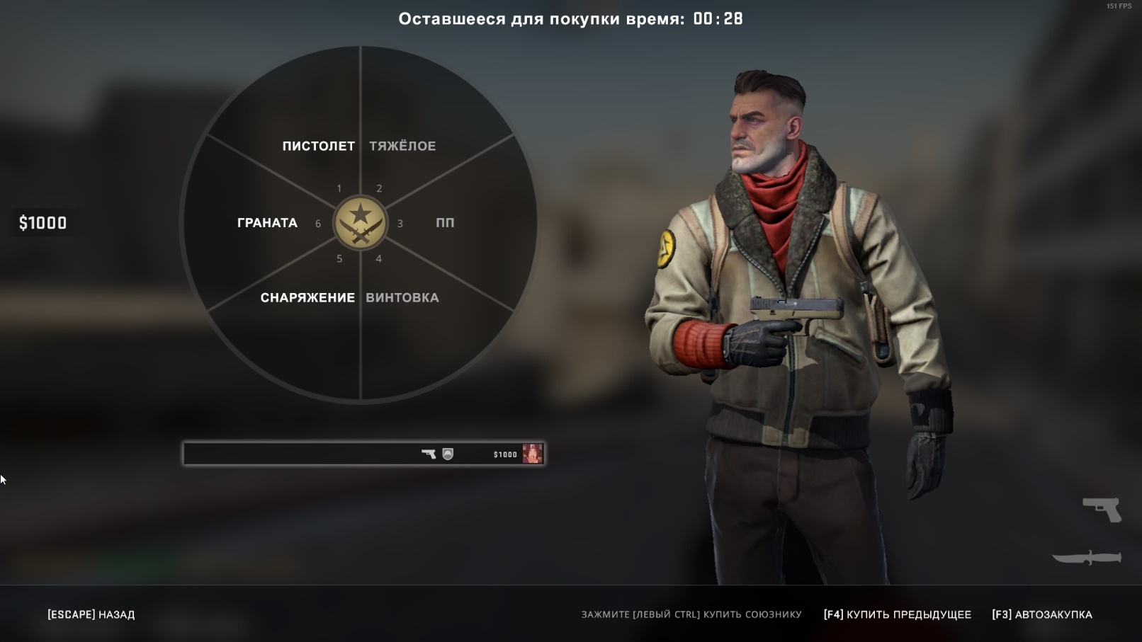
СХОЖИЕ СИСТЕМЫ

Slide 5
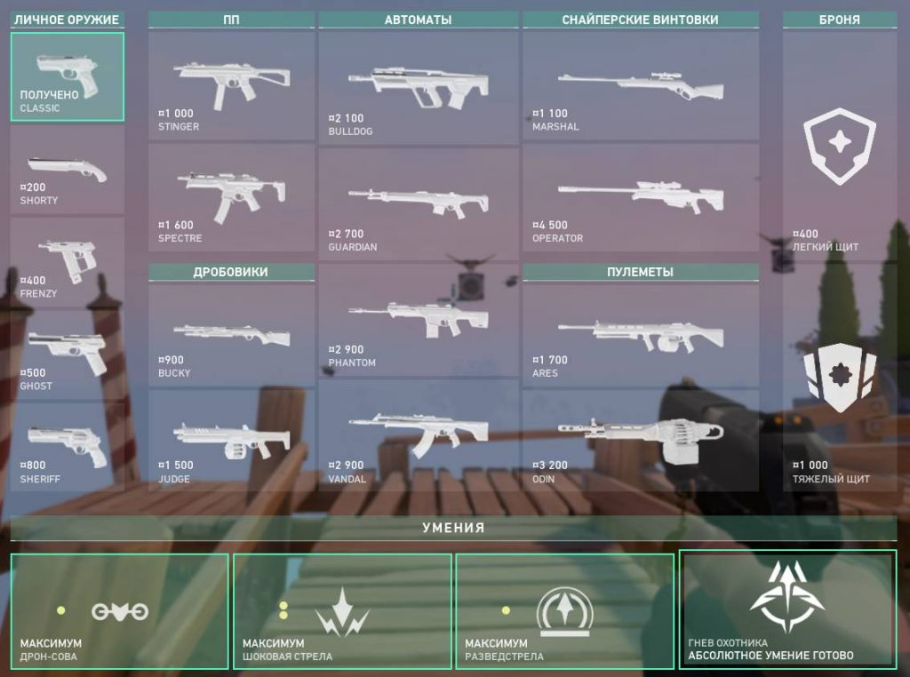
СХОЖИЕ СИСТЕМЫ

Slide 6
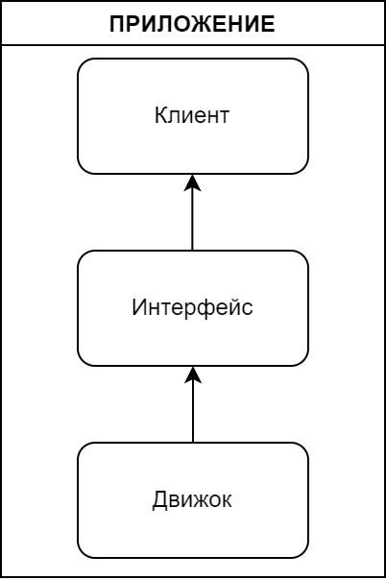
СТРУКТУРА СИСТЕМЫ
На схеме, которая представлена справа, движок реализует всю логику программы, создание сущностей и их взаимодействие. Программный интерфейс принимает в себя модули движка и содержит в себе всю логику, с помощью которой наш клиент сможет взаимодействовать с ними. Ну и последний элемент системы – сам клиент, который использует предоставленные ему инструменты.

Slide 7
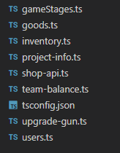

РАЗРАБОТКА СИСТЕМЫ
В качестве среды разработки выбра Visual Studio Code. Языком разработки будет TypeScript, позволяющий использовать строгую структурную типизацию в JavaScript. Для того, чтобы использовать JavaScript в качестве языка общего назначения, используется программная платформа NodeJS, которая добавляет возможность взаимодействовать через свой API с устройствами ввода-вывода, а также добавлять сторонние библиотеки, написанные на разных языках, и другое.

Slide 8
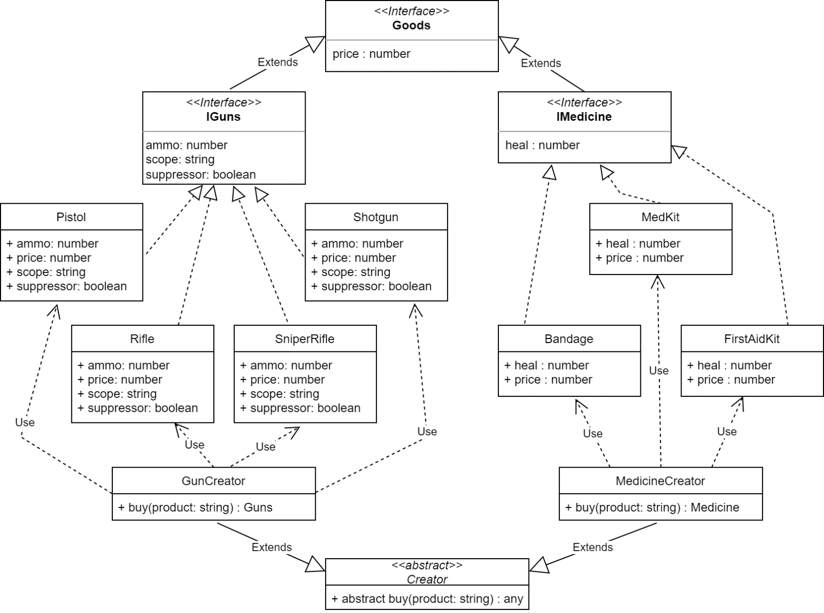
Модуль генерирования сущностей

Slide 9
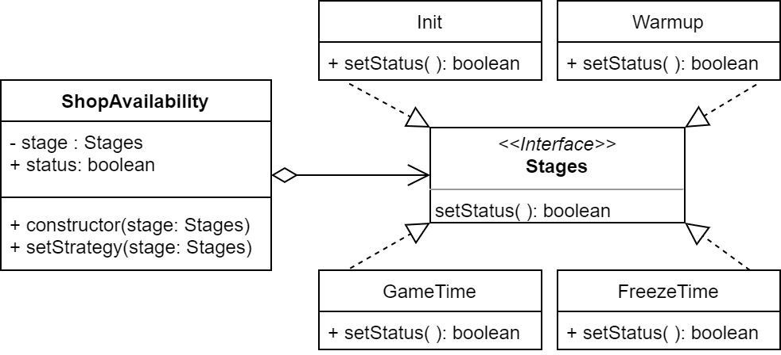
Модуль состояний доступа

Slide 10
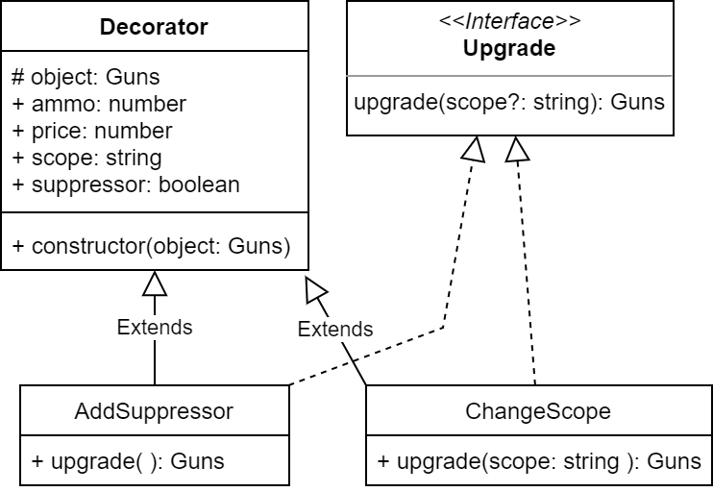
Модуль модификаций

Slide 11
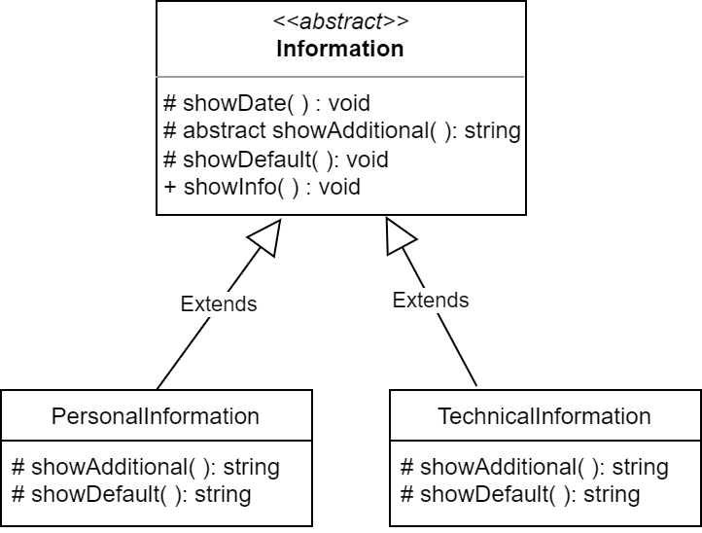
Модуль информирования

Slide 12
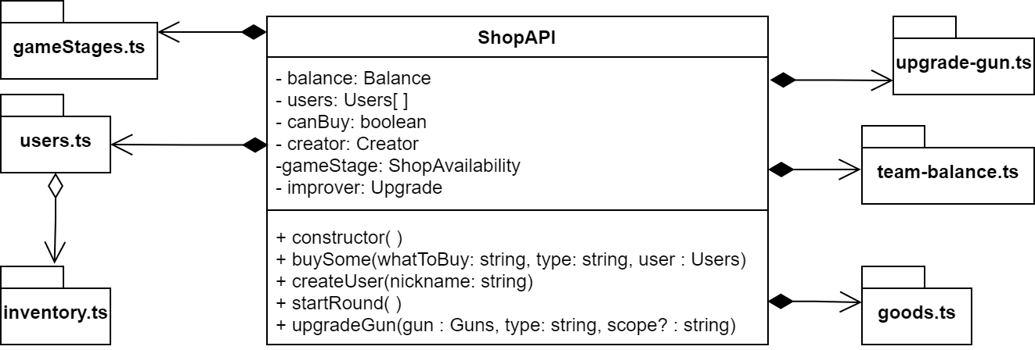
Программный интерфейс

Slide 13
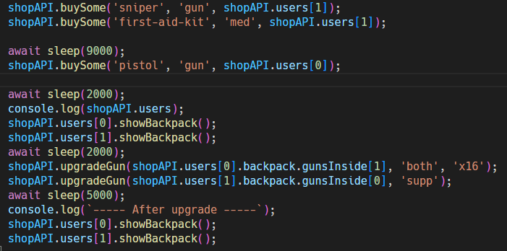
Клиентский код

Slide 14
РАБОТА ПРОГРАММЫ

